Slide 1
Mail功能測試
撰寫者：陳瑞鑫
2023/4/26

Slide 2
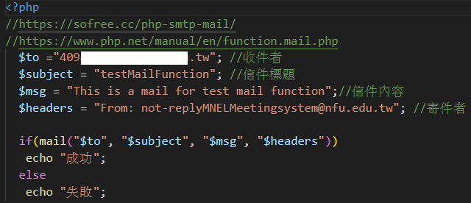
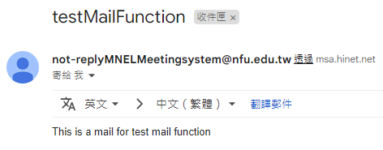
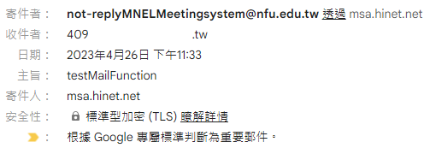
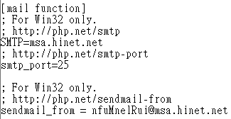
對比PHP與實際收到信件
mailTest.php
php.ini

